Slide 1
Κυπριακός Οργανισμός Αγροτικών Πληρωμών

Slide 2
ΙΔΡΥΣΗ ΚΑΙ ΣΚΟΠΟΣ ΚΟΑΠ
● Ο Κυπριακός Οργανισμός Αγροτικών Πληρωμών (ΚΟΑΠ) ιδρύθηκε τον Σεπτέμβριο
του 2003.
● Σκοπός της ίδρυσής του είναι:
- να εφαρμόζει την Κοινή Αγροτική Πολιτική(ΚΑΠ)
- να διοχετεύει τα κρατικά και κοινοτικά κονδύλια στον αγροτικό μας κόσμο και
- να διενεργεί όλες εκείνες τις δραστηριότητες που μεγιστοποιούν το όφελος του
αγρότη και προστατεύουν παράλληλα τα ευρωπαϊκά και εθνικά ταμεία.
● Ο ΚΟΑΠ αποτελεί ανεξάρτητο νομικό πρόσωπο που δεν υπάγεται σε οποιοδήποτε
Υπουργείο ή Τμήμα της Κυβέρνησης.
● Ο Επίτροπος Αγροτικών Πληρωμών κ. Κώστας Πετρίδης είναι ο επικεφαλής του Οργανισμού και έχει την ευθύνη του Σχεδιασμού, της Ανάπτυξης και της Εκτέλεσης της πολιτικής του Οργανισμού ενώ Βοηθός Επίτροπος είναι ο κ. Χρίστος Μαυροκορδάτος και βοηθά τον Επίτροπο Αγροτικών Πληρωμών στην εκτέλεση των καθηκόντων του.

Slide 3
ΑΡΜΟΔΙΟΤΗΤΕΣ ΚΟΑΠ
● Κύριο καθήκον του ΚΟΑΠ αποτελεί η ΕΚΤΑΜΙΕΥΣΗ και η ΔΙΑΧΕΙΡΙΣΗ των
ΚΟΝΔΥΛΙΩΝ που δικαιούται η Κύπρος με την ένταξη της στην ΕΕ.
● ΠΑΡΑΛΑΒΗ και ΔΙΕΚΠΑΙΡΕΩΣΗ αιτήσεων
● ΔΙΕΝΕΡΓΕΙΑ πληρωμών
● ΔΙΑΦΥΛΑΞΗ οικονομικών συμφερόντων της Ευρωπαϊκής Ένωσης

Slide 4
ΚΑΤΗΓΟΡΙΕΣ ΜΕΤΡΩΝ ΠΟΥ ΧΕΙΡΙΖΕΤΑΙ Ο ΚΟΑΠ
Ο ΚΟΑΠ χειρίζεται Μέτρα της Κοινής Αγροτικής Πολιτικής (ΚΑΠ) που αφορούν:
● Τις Άμεσες Πληρωμές
- Σχέδιο Εκταρικών Επιδοτήσεων
- Κεφαλικές Επιδοτήσεις
● Το Πρόγραμμα Αγροτικής Ανάπτυξης (ΠΑΑ) 2007-2013, όπου ο ΚΟΑΠ χειρίζεται τα 12
Μέτρα και Καθεστώτα, από τα 39 που καταρτίζουν το εν λόγω ΠΑΑ.
● Τις Κοινές Οργανώσεις Αγοράς (ΚΟΑ) & Μηχανισμούς Εμπορίου.

Slide 5
ΑΠΟΣΤΟΛΗ ΤΟΥ ΚΟΑΠ
Να είναι ένας κατάλληλα οργανωμένος και αποτελεσματικός φορέας
Να έχει ύψιστο αίσθημα ευθύνης
Να διενεργεί ακριβείς και έγκαιρες πληρωμές
στον αγροτικό μας κόσμο.

Slide 6
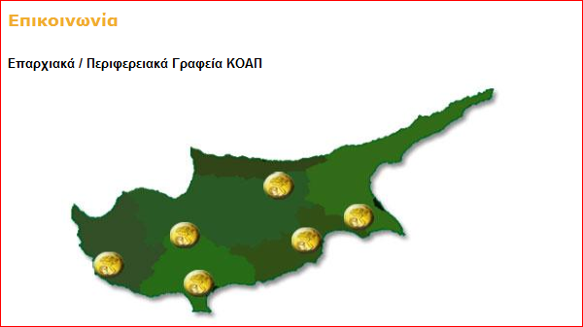
ΛΕΥΚΩΣΙΑ ΚΕΝΤΡΙΚΑ: Μιχαήλ Κουτσόφτα 20 (Εσπερίδων και Μιχαήλ Κουτσόφτα), 2000 Λευκωσία, Τ.Θ. 16102, 2086 Λευκωσία
Τηλ: 00357 22 557777 Φαξ: 00357 22 557755
ΛΕΥΚΩΣΙΑ ΕΠΑΡΧΙΑΚΑ: Ιφιγένειας 34, 2007 Στρόβολος (Ακρόπολη)
Τηλ: 00357 22 446500 Φαξ: 00357 22 446501
ΛΕΜΕΣΟΣ: Στυγός 29,3117 Αγία Φύλα, Λεμεσός (δίπλα από τον κυκλικό κόμβο Αγ. Φυλάξεως)
Τηλ: 00357 25 818026 Φαξ: 00357 25 818027
ΠΑΦΟΣ: Ανεξαρτησίας 17,8028 Πάφος (δίπλα από την Τεχνική Σχολή)
Τηλ: 00357 26 822651 Φαξ: 00357 26 822650
ΛΑΡΝΑΚΑ: Ακροπόλεως 18, 7103 Αραδίππου Λάρνακα(500 μέτρα από τον κυκλικό κόμβο Ριζοελιάς)
Τηλ: 00357 24 824320 Φαξ: 00357 24 824321
ΑΜΜΟΧΩΣΤΟΣ (Παραλίμνι): Σωτήρας 17,5286 Παραλίμνι
Τηλ: 00357 23 811920 Φαξ:00357 23 811921
ΕΠΙΚΟΙΝΩΝΙΑ ΜΕ ΚΕΝΤΡΙΚΑ /ΕΠΑΡΧΙΑΚΑ ΓΡΑΦΕΙΑ ΚΟΑΠ

Slide 7
Παγκύπρια Τηλεφωνική Γραμμή Εξυπηρέτησης του Αγρότη : 77771999 Ηλεκτρονική Διεύθυνση Επικοινωνίας: info@capo.gov.cy
Για περισσότερες πληροφορίες για την δράση του ΚΟΑΠ αλλά και τα μέτρα που χειρίζεται και επιδοτεί μπορείτε να επισκεφτείτε την
ιστοσελίδα
http://www.capo.gov.cy

Slide 8
ΕΙΣΑΓΩΓΗ Χρήσιμες Έννοιες
Χρήσιμες Έννοιες που είναι απαραίτητες για την:
- Ενημέρωση Μητρώου Γεωργικής Γης (Μ.Γ.Γ)
- Ηλεκτρονική Υποβολή Ενιαίας Αίτησης
Εκταρικών Επιδοτήσεων (ΕΑΕΕ)

Slide 9
ΧΡΗΣΙΜΕΣ ΕΝΝΟΙΕΣ ΚΟΑΠ
ΚΑΛΛΙΕΡΓΕΙΑ:
Ο ΚΟΑΠ επιδοτεί μόνο συγκεκριμένες καλλιέργειες (π.χ σιτηρά, ελιές, πατάτες, εσπεριδοειδή, λαχανικά, φρουτόδεντρα, αμπέλια κλπ ). Δασικές και εκτάσεις με άγρια βλάστηση ΔΕΝ επιδοτούνται. Σχετικός κατάλογος για τις επιδοτούμενες καλλιέργειες υπάρχει στο ενημερωτικό έντυπο της Ενιαίας Αίτησης Εκταρικών Επιδοτήσεων 2013 και στην ιστοσελίδα του Οργανισμού.
ΕΝΙΑΙΑ ΑΙΤΗΣΗ ΕΚΤΑΡΙΚΩΝ ΕΠΙΔΟΤΗΣΕΩΝ:
-Η αίτηση που συμπληρώνεται και υποβάλλεται από τους γεωργούς σε καθορισμένη περίοδο από τον ΚΟΑΠ, μία φορά το χρόνο, με σκοπό την λήψη χρηματικής επιδότησης* για Μέτρα/Σχέδια/ Καθεστώτα με βάση την επιλέξιμη έκταση των τεμαχίων που δηλώνουν.
-Η υποβολή της ενιαίας αίτησης γίνεται ηλεκτρονικά μέσω του Συστήματος Ηλεκτρονικής Υποβολής Αιτήσεων (Electronic Application Submission = EAS).
*Για να επιδοτηθεί η αίτηση του κάθε γεωργού ελέγχεται από τον ΚΟΑΠ διοικητικά και με επιτόπιες επισκέψεις.
ΜΗΤΡΩΟ ΓΕΩΡΓΙΚΗ ΓΗΣ:
-Αποτελεί τη γεωγραφική αποτύπωση του συνόλου των εκτάσεων των εκμεταλλεύσεων των γεωργών.
-Σε περίπτωση που η αίτηση του γεωργού για το τρέχον έτος (2013) έχει διαφορές** από αυτήν του προηγούμενου χρόνου (2012) θα πρέπει οι διαφορές αυτές να αποτυπωθούν στο Μητρώο Γεωργικής Γης σε προκαθορισμένη περίοδο πριν την υποβολή της Ενιαίας Αίτησης Εκταρικών Επιδοτήσεων.
-Η ενημέρωση του Μητρώου Γεωργικής Γης , γίνεται μέσω του ηλεκτρονικού συστήματος υποβολής (EAS).
**(αλλαγές στην έκταση τεμαχίων, καλλιέργειας, διαγραφή τεμαχίου από εκμετάλλευση / προσθήκη τεμαχίου στην εκμετάλλευση).

Slide 10
ΑΓΡΟΤΕΜΑΧΙΟ (τεμάχιο): χωράφι ή μέρος χωραφιού που καλλιεργεί ο γεωργός.
ΤΑΥΤΟΤΗΤΑ Ή ΑΡΙΘΜΟΣ ΤΕΜΑΧΙΟΥ:
Ο μοναδικός αριθμός που χαρακτηρίζει το κάθε τεμάχιο.
Αυτός ο αριθμός μπορεί να είναι αριθμός παλιού χάρτη ή καινούργιου χάρτη (επαναχωρομέτρηση).
Η κάθε ταυτότητα ή αριθμός αγροτεμαχίου ΠΑΛΙΟΥ ΧΑΡΤΗ συμπεριλαμβάνει:
1. ένα κωδικό που χαρακτηρίζει την ΚΟΙΝΟΤΗΤΑ που βρίσκεται και
2. ένα φύλλο/σχέδιο
3. μία επέκταση
4. ένα αριθμό τεμαχίου.
ΠΑΡΑΔΕΙΓΜΑ ΤΑΥΤΟΤΗΤΑΣ ΤΕΜΑΧΙΟΥ ΠΑΛΙΟΥ ΧΑΡΤΗ
ΚΟΙΝΟΤΗΤΑ σχέδιο
3104-42/18W1--103 αριθμός τεμαχίου
φύλλο επέκταση
Η κάθε ταυτότητα ή αριθμός αγροτεμαχίου ΚΑΙΝΟΥΡΓΙΟΥ ΧΑΡΤΗ (επαναχωρομέτρηση) συμπεριλαμβάνει:
1. ένα κωδικό που χαρακτηρίζει την ΚΟΙΝΟΤΗΤΑ που βρίσκεται
2. ένα σχέδιο
2. ένα τμήμα (μπλοκ) αν πρόκειται για αριθμό παλιού χάρτη
3. ένα αριθμό τεμαχίου.
ΠΑΡΑΔΕΙΓΜΑ ΤΑΥΤΟΤΗΤΑΣ ΤΕΜΑΧΙΟΥ ΚΑΙΝΟΥΡΓΙΟΥ ΧΑΡΤΗ
ΚΟΙΝΟΤΗΤΑ σχέδιο
3104-/ 2-281-373 -08-142 αριθμός τεμαχίου
τμήμα (μπλοκ)

Slide 11
Τι ακριβώς είναι το φύλλο / σχέδιο?
Το σύνολο του Κυπριακού χώρου έχει χωριστεί σε 60 φύλλα όπως φαίνεται πιο κάτω.
1 ΦΥΛΛΟ

Slide 12
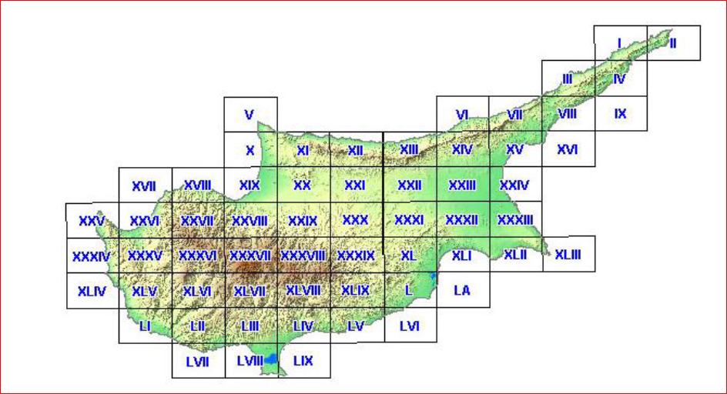
Κάθε φύλλο στον χάρτη
διαιρείται σε 64 σχέδια όπως πιο κάτω .
ΣΧΕΔΙΟ
=
XLIV

Slide 13
ΔΕΚΑΡΙΟ: Μονάδα μέτρησης έκτασης (εμβαδού) τεμαχίου. 1 δεκάριο = 1000 τμ. Οι εκτάσεις στις αιτήσεις, θα πρέπει να δηλώνονται με ακρίβεια ενός δεκαδικού του δεκαρίου.
ΜΕΓΙΣΤΗ ΕΠΙΛΕΞΙΜΗ ΕΚΤΑΣΗ (δίδεται από ΚΟΑΠ) (σε δεκάρια):
Η έκταση του τεμαχίου στην οποία σύμφωνα με τα στοιχεία που έχει στην διάθεση του ο ΚΟΑΠ, ασκήθηκε κατά το τρέχον έτος γεωργική δραστηριότητα, με την προϋπόθεση όμως ότι η εν λόγω έκταση ήταν χρησιμοποιούμενη γεωργική έκταση και κατά το έτος αναφοράς (2003). Η έκταση αυτή είναι η μέγιστη που μπορεί να δηλωθεί στην αίτηση για κάθε συγκεκριμένο αγροτεμάχιο.
ΑΙΤΟΥΜΕΝΗ ΕΚΤΑΣΗ (σε δεκάρια):
Η έκταση που δηλώνει ο γεωργός στην αίτηση του και για την οποία επιθυμεί επιδότηση. Η συγκεκριμένη έκταση δεν πρέπει να υπερβαίνει την Μέγιστη Επιλέξιμη Έκταση που δίδεται από τον ΚΟΑΠ, γιατί αυτό θα επιφέρει μειώσεις στην επιδότηση του.
ΔΟΡΥΦΟΡΙΚΕΣ ΕΙΚΟΝΕΣ:
Εικόνες οι οποίες έχουν ληφθεί από δορυφόρο, τις οποίες χρησιμοποιεί ο ΚΟΑΠ για ελέγχους.
Οι δορυφορικές εικόνες του 2003 καθώς και οι πιο πρόσφατη διαθέσιμη εικόνα κάθε περιοχής είναι στη διάθεση του κοινού μέσα από το (EAS).
ΑΝΕΝΤΟΠΙΣΤΟ ΤΕΜΑΧΙΟ (το τεμάχιο δεν μπορεί να εντοπιστεί):
Το τεμάχιο αυτό :
- δεν έχει μετρηθεί ποτέ από τον ΚΟΑΠ και δεν υπάρχει στη βάση του Οργανισμού μετρημένη επιλέξιμη έκταση ή
- Η καταχωρημένη ταυτότητα του τεμαχίου είναι λανθασμένη ή ελλιπής.
ΜΗ ΕΠΙΛΕΞΙΜΟ ΤΕΜΑΧΙΟ:
Το τεμάχιο αυτό μετά από έλεγχο από τον ΚΟΑΠ κρίθηκε ακατάλληλο για οποιαδήποτε επιδότηση. Εάν δηλωθεί στην αίτηση τέτοιο τεμάχιο επιφέρει μειώσεις ή και αποκλεισμούς της επιδότησης του γεωργού.

Slide 14
ΔΙΠΛΟΑΙΤΟΥΜΕΝΟ ΤΕΜΑΧΙΟ:
Είναι η περίπτωση όπου το ίδιο τεμάχιο δηλώνεται από δύο ή περισσότερους αιτητές με αποτέλεσμα η συνολική αιτούμενη έκταση να υπερβαίνει την Μέγιστη Επιλέξιμη Έκταση της τρέχουσας περιόδου.
ΥΠΕΡΔΗΛΩΜΕΝΟ ΤΕΜΑΧΙΟ:
Είναι η περίπτωση όπου το ίδιο τεμάχιο δηλώνεται πολλές φορές από τον ίδιο τον αιτητή και η συνολική αιτούμενη έκταση υπερβαίνει την Μέγιστη Επιλέξιμη Έκταση της τρέχουσας περιόδου.
ΔΕΝΤΡΩΔΕΙΣ ΚΑΛΛΙΕΡΓΕΙΕΣ:
Ο αριθμός των δέντρων θα πρέπει απαραίτητα να δηλώνεται στην αίτηση. Σχετικό κατάλογο για το ποια δέντρα συμπεριλαμβάνονται σε αυτή την κατηγορία μπορείτε να βρείτε στον Ενημερωτικό ή την ιστοσελίδα του Οργανισμού.
ΑΓΡΟΠΕΡΙΒΑΛΛΟΝΤΙΚΗ ΔΡΑΣΗ:
Μέτρο 2.3: Αποτελείται από οκτώ Καθεστώτα στα οποία οι γεωργοί αναλαμβάνουν δεσμεύσεις επιπλέον των σχετικών υποχρεωτικών προτύπων σε σχέση με γεωργικές και περιβαλλοντικές πρακτικές όπως Βιολογική Καλλιέργεια και Ολοκληρωμένη Διαχείριση παραγωγής. Οι δεσμεύσεις έχουν διάρκεια 5 ή 6 χρόνια ανάλογα με το Καθεστώς.
Περισσότερες πληροφορίες για τις επιλέξιμες προς επιδότηση
καλλιέργειες αλλά για τις αγροπεριβαλλοντικές δράσεις
μπορείτε να επισκεφτείτε την ιστοσελίδα
http://www.capo.gov.cy

Slide 15
Πορεία Αίτησης
- Πορεία αίτησης μέχρι την χρηματική επιδότηση

Slide 16
ΕΝΗΜΕΡΩΣΗ ΜΗΤΡΩΟΥ ΓΕΩΡΓΙΚΗΣ ΓΗΣ
18/02/2013 - 15/03/2013
ΔΙΟΙΚΗΤΙΚΟΙ ΕΛΕΓΧΟΙ ΚΟΑΠ ΤΟΥ Μ.Γ.Γ ΓΙΑ ΤΥΧΟΝ ΣΦΑΛΜΑΤΑ ΣΤΑ ΣΤΟΙΧΕΙΑ ΤΩΝ ΤΕΜΑΧΙΩΝ ΠΟΥ ΚΑΤΑΧΩΡΗΘΗΚΑΝ
ΗΛΕΚΤΡΟΝΙΚΗ ΥΠΟΒΟΛΗ ΕΝΙΑΙΑΣ ΑΙΤΗΣΗΣ ΕΚΤΑΡΙΚΩΝ ΕΠΙΔΟΤΗΣΕΩΝ 2013 – ΔΙΟΡΘΩΣΗ ΤΥΧΟΝ ΣΦΑΛΜΑΤΩΝ
26/03/2013 - 19/04/2013
ΤΡΟΠΟΠΟΙΗΣΕΙΣ ΣΤΟΙΧΕΙΩΝ ΕΝΙΑΙΑΣ ΑΙΤΗΣΗΣ
ΑΠΟ ΥΠΟΒΟΛΗ ΑΙΤΗΣΗΣ ΜΕΧΡΙ 31/05/2013 ΥΠΟ ΠΡΟΫΠΟΘΕΣΕΙΣ
ΔΙΟΡΘΩΣΕΙΣ ΣΦΑΛΜΑΤΩΝ ΤΟΥ Μ.Γ.Γ ΠΟΥ ΕΝΤΟΠΙΣΕ Ο ΚΟΑΠ, ΑΠΌ ΤΟΥΣ ΑΙΤΗΤΕΣ ΑΠΟ 26/03
ΟΙ ΔΙΟΡΘΩΣΕΙΣ ΠΡΕΠΕΙ ΝΑ ΓΙΝΟΥΝ ΠΡΙΝ ΥΠΟΒΑΛΟΥΝ ΤΗΝ ΕΝΙΑΙΑ ΑΙΤΗΣΗ ΕΚΤΑΡΙΚΏΝ ΕΠΙΔΟΤΗΣΕΩΝ

Slide 17
ΕΚΠΑΙΔΕΥΣΗ ΣΥΜΒΟΥΛΩΝ
ΡΟΛΟΣ ΣΥΜΒΟΥΛΩΝ
ΑΝΑΝΕΩΣΗ ΜΗΤΡΩΟΥ ΓΕΩΡΓΙΚΗΣ ΓΗΣ (ΜΕΡΟΣ Α΄)
ΗΛΕΚΤΡΟΝΙΚΗ ΥΠΟΒΟΛΗ ΑΙΤΗΣΕΩΝ (EAS) (ΜΕΡΟΣ Β΄)

Slide 18
ΡΟΛΟΣ ΣΥΜΒΟΥΛΩΝ
Ο ρόλος του συμβούλου είναι η παροχή υπηρεσιών στους αιτητές γεωργούς για την :
- ΟΡΘΗ ΚΑΙ ΕΓΚΑΙΡΗ Ενημέρωση του Μητρώου Γεωργικής Γης και
- ΔΙΟΡΘΩΣΗ πιθανών σφαλμάτων που τυχόν εντοπιστούν από τον ΚΟΑΠ στο Μητρώο
Γεωργικής Γης.
- ΟΡΘΗ ΚΑΙ ΕΓΚΑΙΡΗ Υποβολή της Ενιαίας Αίτησης Εκταρικών Επιδοτήσεων.
Ο σύμβουλος είναι αναγκαίο να λειτουργεί αντικειμενικά και αμερόληπτα, να έχει αίσθημα ευθύνης ώστε η αίτηση του κάθε γεωργού (πελάτη) να συμπληρώνεται και να υποβάλλεται ορθά.
Ο σύμβουλος ΔΕΝ αμείβεται από τον ΚΟΑΠ για την παροχή υπηρεσιών του στους αγρότες.
Ο σύμβουλος ΔΕΝ θεωρείται υπάλληλος του ΚΟΑΠ.

Slide 19
Γενικεσ πληροφοριεσ για συμβουλουσ
Ενημερωτικά και βοηθήματα συμβούλων , για τον τρόπο και τα βήματα που πρέπει να ακολουθήσουν για:
- Την Ενημέρωση του Μητρώου Γεωργικής Γης
- Την Υποβολή της Ενιαίας Αίτησης Εκταρικών Επιδοτήσεων
επισκεφθείτε την ιστοσελίδα https://www.eas.capo.gov.cy
και πατήστε στο Βοήθημα Χρήσης
Ο κάθε διαπιστευμένος σύμβουλος θα λάβει δικό του κωδικό και σύνθημα τα οποία θα χρησιμοποιεί για να εισέλθει ηλεκτρονικά σε μία αίτηση αφού εισαγάγει μετέπειτα και τον κωδικό και σύνθημα του κάθε αιτητή.
Ο ΚΟΑΠ θα σε θέση να γνωρίζει για το πόσες και ποιες αιτήσεις υπέβαλε ο κάθε σύμβουλος.
Τα ονόματα των διαπιστευμένων συμβούλων θα δημοσιοποιηθούν στην ιστοσελίδα του Οργανισμού ενώ θα είναι οι ίδιοι υπεύθυνοι για εξεύρεση γεωργών που θα χρειαστούν τις υπηρεσίες τους.
Όλα τα έντυπα που δύναται να χρησιμοποιήσει κάποιος σύμβουλος βρίσκονται στην ιστοσελίδα του Οργανισμού.

Slide 20
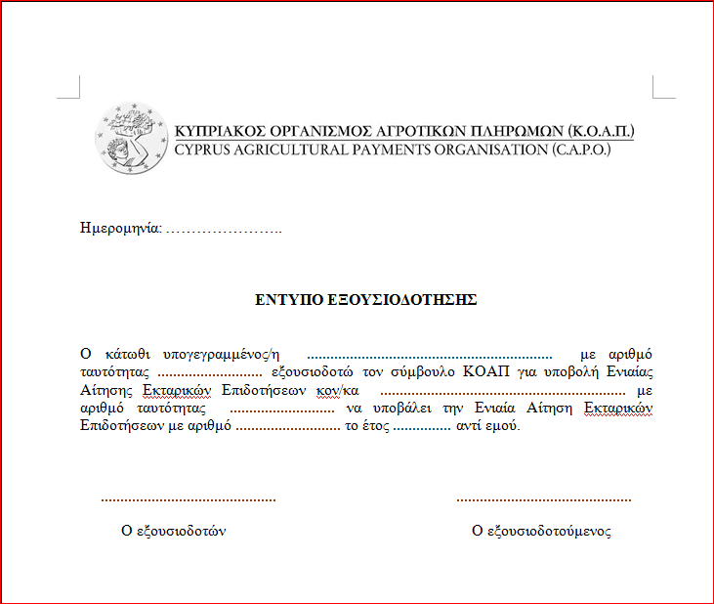
ΕΝΕΡΓΕΙΕΣ ΣΥΜΒΟΥΛΩΝ
Η παροχή υπηρεσιών σε κάθε γεωργό απαιτεί την πρότερη υπογραφή σχετικής εξουσιοδότησης από τον γεωργό προς τον σύμβουλο. Το εν λόγω έντυπο μπορείτε να το τυπώσετε από την ιστοσελίδα του ΚΟΑΠ.

Slide 21
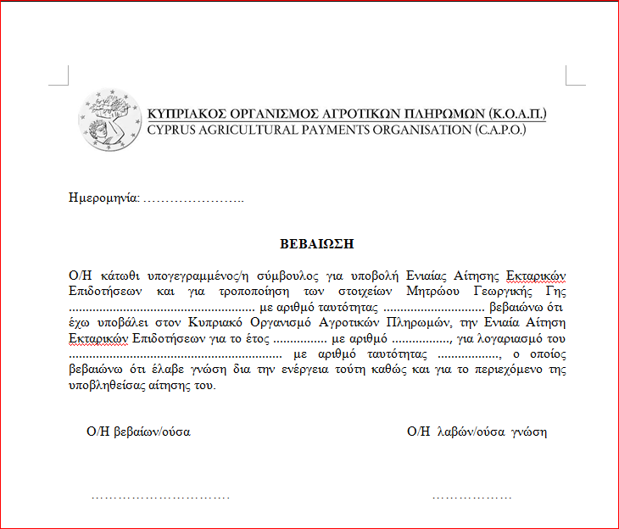
ΕΝΕΡΓΕΙΕΣ ΣΥΜΒΟΥΛΩΝ
ΜΕ ΤΗΝ ΥΠΟΒΟΛΗ ΤΗΣ ΑΙΤΗΣΗΣ ΟΙ ΣΥΜΒΟΥΛΟΙ ΠΡΟΤΡΕΠΟΝΤΑΙ ΟΠΩΣ
Συμπληρώσουν την βεβαίωση υποβολής της αίτησης του αιτητή – γεωργού.

Slide 22
ΕΝΕΡΓΕΙΕΣ ΣΥΜΒΟΥΛΩΝ
Εκτυπώνουν την υποβληθείσα αίτηση και να την προσυπογράφει ο αιτητής. Αυτό το έντυπο να καταχωρείται σε αρχείο του συμβούλου και να δίδεται αντίγραφο στον γεωργό.
Εκτυπώνουν την απόδειξη υποβολής της αίτησης για τον γεωργό
Εκτυπώνουν αντίγραφο της αίτησης αν τυχόν προχωρήσει σε αλλαγές στην αίτηση μετά την υποβολή της.
Σημειώνεται ότι σε περίπτωση υποβολής, λανθασμένα συμπληρωμένης, αίτησης από τον σύμβουλο ο γεωργός δύναται να υποστεί αποκοπή στην χρηματική του επιδότηση.
Για υποβολή αίτησης καινούργιων αιτητών οι σύμβουλοι πρέπει να προσέλθουν σε Επαρχιακό Γραφείο του ΚΟΑΠ.
Περισσότερες πληροφορίες για τους λόγους και τα ποσοστά ποινών και αποκοπών που μπορεί να υποστεί μία αίτηση μπορείτε να βρείτε στο ενημερωτικό έντυπο του ΚΟΑΠ στην διεύθυνση http://www.capo.gov.cy

Slide 23
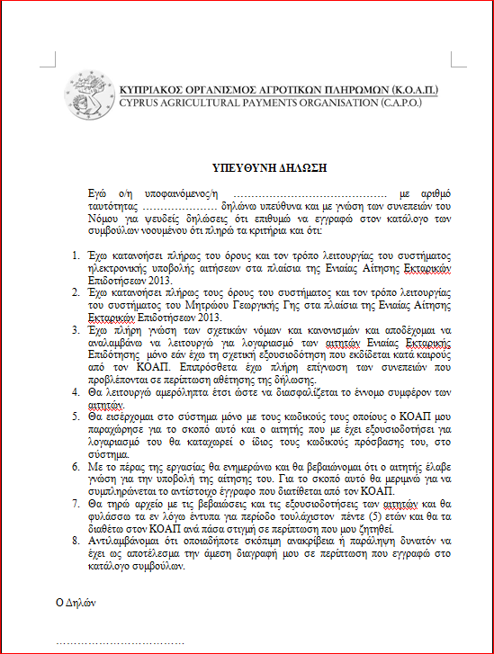
ΜΕΤΑ ΤΗΝ ΟΛΟΚΛΗΡΩΣΗ ΤΗΣ ΕΚΠΑΙΔΕΥΣΗΣ
ΓΙΑ ΝΑ ΔΗΜΟΣΙΕΥΘΕΙ ΤΟ ΟΝΟΜΑ ΣΑΣ ΩΣ ΣΥΜΒΟΥΛΟΣ
ΠΑΡΑΚΑΛΕΙΣΤΕ ΟΠΩΣ ΣΥΜΠΛΗΡΩΣΕΤΕ ΤΗΝ ΥΠΕΥΘΥΝΗ ΔΗΛΩΣΗ

Slide 24
ΜΕΡΟΣ A΄
ΑΝΑΝΕΩΣΗ ΜΗΤΡΩΟΥ ΓΕΩΡΓΙΚΗΣ ΓΗΣ
18/02/2013 – 15/03/2013

Slide 25
ΑΝΑΝΕΩΣΗ ΜΗΤΡΩΟΥ ΓΕΩΡΓΙΚΗΣ ΓΗΣ
Τι είναι το Μητρώο Γεωργικής Γης?
-Αποτελεί τη γεωγραφική αποτύπωση του συνόλου των εκτάσεων των εκμεταλλεύσεων των γεωργών.
-Σε περίπτωση που η αίτηση του γεωργού για το τρέχον έτος (2013) έχει διαφορές** από αυτήν του προηγούμενου χρόνου (2012) θα πρέπει οι διαφορές αυτές να αποτυπωθούν στο Μητρώο Γεωργικής Γης σε προκαθορισμένη περίοδο πριν την υποβολή της Ενιαίας Αίτησης Εκταρικών Επιδοτήσεων.
-Η ενημέρωση του Μητρώου Γεωργικής Γης , γίνεται μέσω του ηλεκτρονικού συστήματος υποβολής (EAS).
**(αλλαγές στην έκταση τεμαχίων, καλλιέργειας, διαγραφή τεμαχίου από εκμετάλλευση / προσθήκη τεμαχίου στην εκμετάλλευση).
Ποιος είναι ο ρόλος του Μητρώου Γεωργικής Γης?
Το Μ.Γ.Γ έχει τον ρόλο της καταγραφής των εκτάσεων των γεωργών και του μετέπειτα προκαταρκτικού
ελέγχου των εκτάσεων που προτίθενται να δηλωθούν από τους γεωργούς κατά την υποβολή της αίτησης. Οι
έλεγχοι θα γίνονται από τον ΚΟΑΠ.
Πως λειτουργεί το Μ.Γ.Γ?
- Ο κάθε γεωργός που προτίθεται υποβάλει αίτηση για το 2013 υποχρεούται να ενημερώσει το Μ.Γ.Γ με τα
τεμάχια που προτίθεται να δηλώσει στην αίτηση του που θα υποβάλει στις 26/03/2013 - 19/04/2013.
- Μετά την ενημέρωση του Μ.Γ.Γ ακολουθούν διοικητικοί έλεγχοι από τον ΚΟΑΠ με απώτερο σκοπό την
ενημέρωση του γεωργού για τυχόν σφάλματα στα στοιχεία των τεμαχίων που δήλωσε στο Μ.Γ.Γ. πριν την
υποβολή της αίτησης του.
Σε τι χρησιμεύει η ενημέρωση του Μ.Γ.Γ?
Το Μ.Γ.Γ αναμένεται να προσφέρει πολλαπλά οφέλη στους γεωργούς, με σημαντικότερο, τον περιορισμό της πιθανότητας επιβολής ανεπιθύμητων αποκοπών χρηματικών ποσών λόγω αποκλίσεων στις αιτήσεις επιδότησης αφού τα τεμάχια τους θα ελέγχονται διοικητικά και θα ενημερώνονται για τυχόν σφάλματα, πριν την υποβολή της επίσημης αίτηση τους.

Slide 26
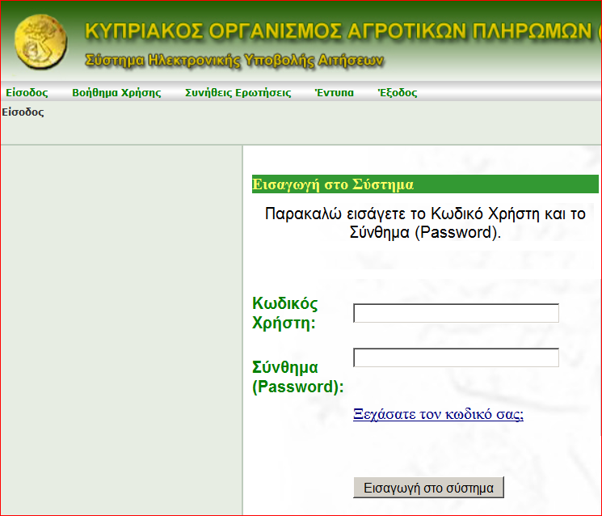
ΑΝΑΝΕΩΣΗ ΜΗΤΡΩΟΥ ΓΕΩΡΓΙΚΗΣ ΓΗΣ
Εισαγωγή στο Σύστημα Ηλεκτρονικής Υποβολής Αιτήσεων
μέσω της Ηλεκτρονικής Διεύθυνσης :
https://www.eas.capo.gov.cy
Γράψε τον Κωδικό Χρήστη και το Σύνθημα (Password) της αίτησης
που ενδιαφέρεστε να υποβάλετε
ΒΗΜΑ 1^{Ο}
ΒΗΜΑ 2^{Ο}

Slide 27
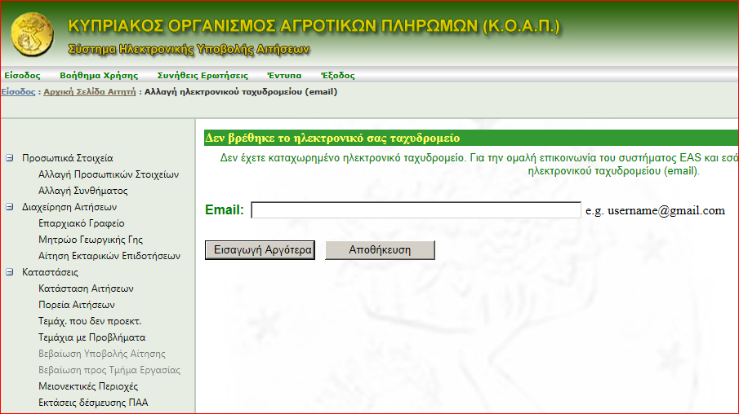
ΑΝΑΝΕΩΣΗ ΜΗΤΡΩΟΥ ΓΕΩΡΓΙΚΗΣ ΓΗΣ
ΒΗΜΑ 3^{Ο}
Πάτησε για να εμφανιστεί
η σελίδα που περιέχει την αίτηση με τα στοιχεία που εγκρίθηκαν
από την αίτηση του προηγούμενου χρόνου (2012).
Μητρώο Γεωργικής Γης

Slide 28
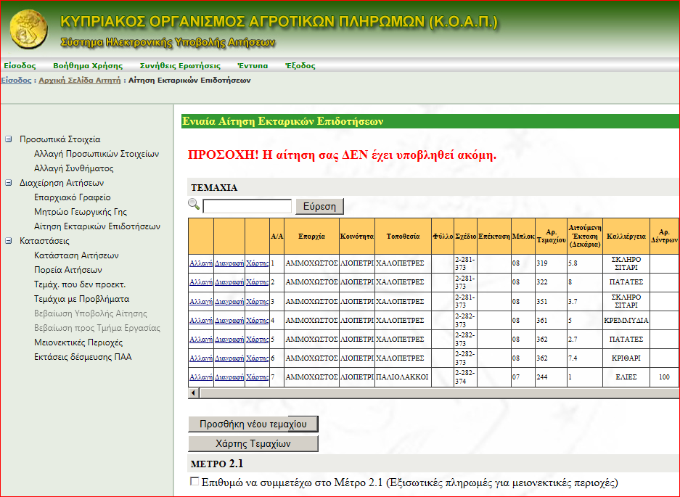
ΑΝΑΝΕΩΣΗ ΜΗΤΡΩΟΥ ΓΕΩΡΓΙΚΗΣ ΓΗΣ
Εμφάνιση αίτησης με τα στοιχεία του προηγούμενου χρόνου (2012) :
Είσοδος στην εφαρμογή
WEB-GIS

Slide 29
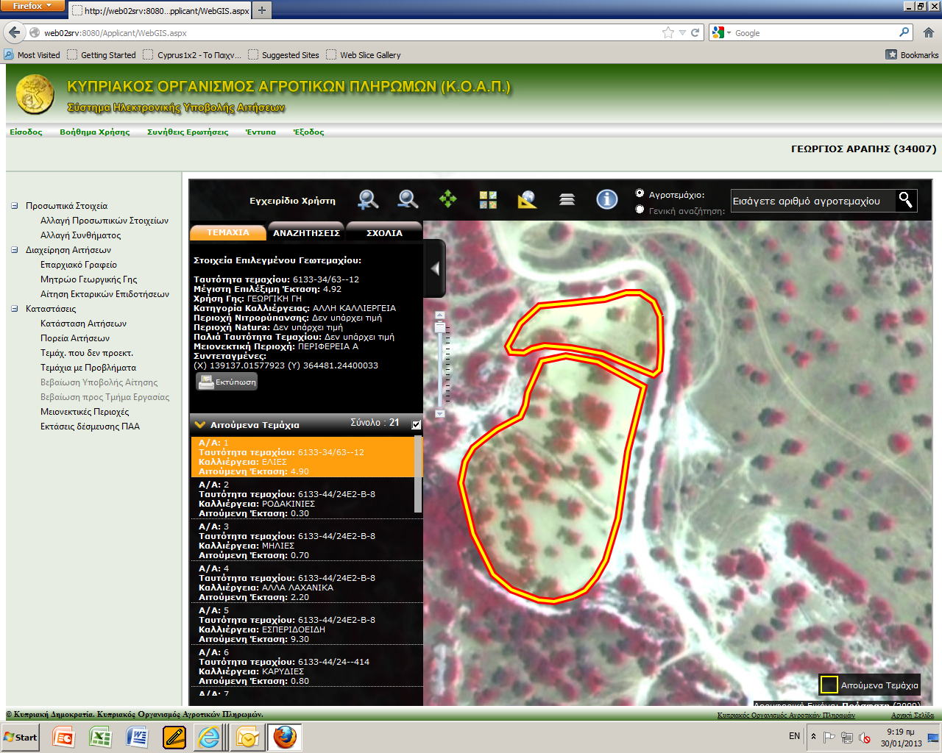
ΑΝΑΝΕΩΣΗ ΜΗΤΡΩΟΥ ΓΕΩΡΓΙΚΗΣ ΓΗΣ
Εφαρμογή WEBGIS – Γεωγραφικός προσδιορισμός Τεμαχίων Αναφοράς- Ανανέωση Μητρώου Γεωργικής Γης
Ακολουθεί διαδικτυακή παρουσίαση

Slide 30
ΑΝΑΝΕΩΣΗ ΜΗΤΡΩΟΥ ΓΕΩΡΓΙΚΗΣ ΓΗΣ
● Μετά την ενημέρωση του Μ.Γ.Γ, κατά την χρονική περίοδο 18/02/2013 – 15/03/2013, με τα στοιχεία των τεμαχίων ακολουθεί ο διοικητικός έλεγχος των στοιχείων αυτών από τον ΚΟΑΠ.
● Ο κάθε γεωργός / σύμβουλος μπορεί να ενημερωθεί για τα τυχόν σφάλματα που διαπιστώθηκαν στα στοιχεία των τεμαχίων του όπως πιο κάτω.
● Ο κάθε γεωργός / σύμβουλος μπορεί διορθώσει τα τυχόν σφάλματα που διαπιστώθηκαν ΠΡΙΝ υποβάλει την αίτηση του, έτσι ώστε να μην επαναληφθούν σφάλματα που τυχόν να επιφέρουν μειώσεις και αποκλεισμούς στην αίτηση του.

Slide 31
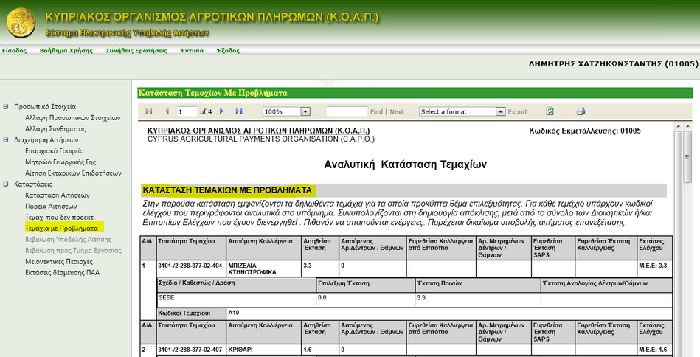
ΕΝΗΜΕΡΩΣΗ ΓΙΑ ΣΦΑΛΜΑΤΑ ΣΤΑ ΣΤΟΙΧΕΙΑ ΤΩΝ ΤΕΜΑΧΙΩΝ ΤΟΥ Μ.Γ.Γ
Πατώντας την επιλογή αυτή, το σύστημα δημιουργεί το report με τα προβλήματα και το εμφανίζει στην κύρια οθόνη με επιλογές εκτύπωσης ή αποθήκευσης. Το report έχει τη μορφή της αναλυτικής κατάστασης τεμαχίων που λαμβάνουν οι αιτητές κάθε χρόνο.
Τεμάχια με Προβλήματα

Slide 32
ΕΝΗΜΕΡΩΣΗ ΓΙΑ ΣΦΑΛΜΑΤΑ ΣΤΑ ΣΤΟΙΧΕΙΑ ΤΩΝ ΤΕΜΑΧΙΩΝ ΤΟΥ Μ.Γ.Γ
Σε αυτό το μέρος της Αναλυτικής ΚΑΤΑΣΤΑΣΗ ΤΕΜΑΧΙΩΝ ΜΕ ΠΡΟΒΛΗΜΑΤΑ εμφανίζονται τα τεμάχια που έχουν κάποιου είδους πρόβλημα και ο αιτητής μπορεί να προβεί σε κάποια ενέργεια. Εξαιρούνται τα υπερδηλωμένα και τα διπλοαιτούμενα τεμάχια που εμφανίζονται σε άλλο μέρος της Αναλυτικής.

Slide 33
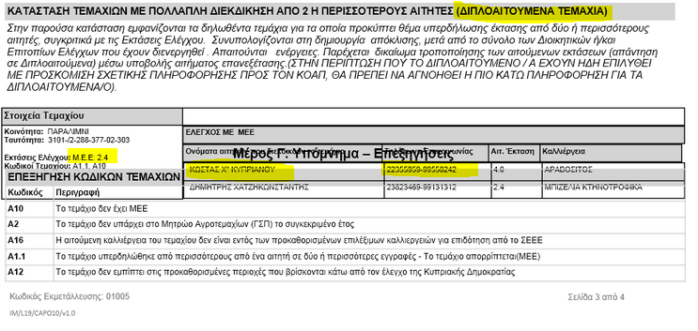
Το μέρος αυτό της αναλυτικής δείχνει ένα συνδυασμό πληροφοριών με τις οποίες ο αιτητής μπορεί να επικοινωνήσει με τους συνδιεκδικητές ενός τεμαχίου για να επιλύσουν μεταξύ τους τυχόν διαφορές που μπορεί να προκύπτουν.

Slide 34
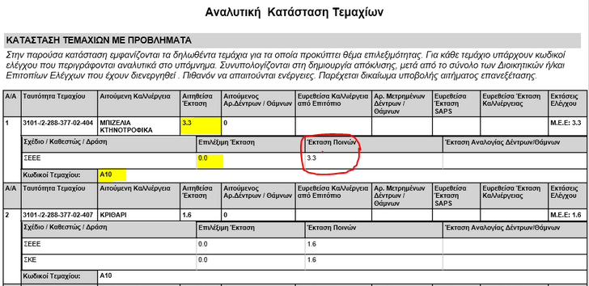
● Το τελευταίο μέρος του report αποτελείται από ένα υπόμνημα με επεξηγήσεις σχετικά με τους κωδικούς προβλημάτων που εντοπίζονται σε μια αίτηση. Οι πλείστες επεξηγήσεις είναι απλές και δίνουν κατεύθυνση ως προς τις πιθανές ενέργειες που πρέπει να αναλάβει ο αιτητής.
● Αυτεξήγητοι τίτλοι πεδίων που δείχνουν τις τρέχουσες πληροφορίες για ένα τεμάχιο που χαρακτηρίζεται ως τεμάχιο με πρόβλημα, με πιο σημαντικό το πεδίο «έκταση ποινών». Οι κωδικοί τεμαχίων είναι αυτοί που επεξηγούνται σε υπόμνημα που βρίσκεται στο ηλεκτρονικό σύστημα πιο αναλυτικά.

Slide 35
ΜΕΡΟΣ Β΄
ΗΛΕΚΤΡΟΝΙΚΗ ΥΠΟΒΟΛΗ ΑΙΤΗΣΗΣ ΕΚΤΑΡΙΚΩΝ ΕΠΙΔΟΤΗΣΕΩΝ (EAS)
26/03/2013 – 19/04/2013

Slide 36
ΗΛΕΚΤΡΟΝΙΚΗ ΥΠΟΒΟΛΗ ΑΙΤΗΣΗΣ ΚΟΑΠ
Εισαγωγή στο Σύστημα Ηλεκτρονικής Υποβολής Αιτήσεων
μέσω της Ηλεκτρονικής Διεύθυνσης :
https://www.eas.capo.gov.cy
Γράψε τον Κωδικό Χρήστη και το Σύνθημα (Password) της αίτησης
που ενδιαφέρεστε να υποβάλετε
ΒΗΜΑ 1^{Ο}
ΒΗΜΑ 2^{Ο}

Slide 37
ΗΛΕΚΤΡΟΝΙΚΗ ΥΠΟΒΟΛΗ ΑΙΤΗΣΗΣ ΚΟΑΠ
ΒΗΜΑ 3^{Ο}
Πάτησε για να εμφανιστεί
η σελίδα που περιέχει την αίτηση με τα στοιχεία που εγκρίθηκαν
από την αίτηση του προηγούμενου χρόνου (2012).
Αίτηση Εκταρικών Επιδοτήσεων

Slide 38
ΗΛΕΚΤΡΟΝΙΚΗ ΥΠΟΒΟΛΗ ΑΙΤΗΣΗΣ ΚΟΑΠ
Εμφάνιση αίτησης με τα στοιχεία του προηγούμενου χρόνου (2012) :

Slide 39
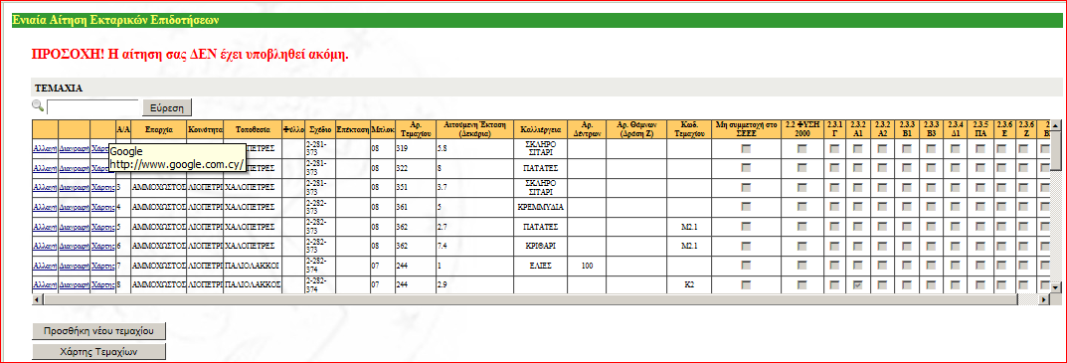
ΗΛΕΚΤΡΟΝΙΚΗ ΥΠΟΒΟΛΗ ΑΙΤΗΣΗΣ ΚΟΑΠ
ΒΗΜΑ 4^{Ο}
Προχωράς σε τυχόν ΑΠΑΙΤΟΥΜΕΝΕΣ ΑΛΛΑΓΕΣ των τεμαχίων χρειάζονται
(αλλαγή σε: καλλιέργεια, έκταση ή συμμετοχή τεμαχίου σε
Αγροπεριβαλλοντικό Μέτρο) πατώντας
Προχωράς σε τυχόν ΔΙΑΓΡΑΦΗ ΤΕΜΑΧΙΟΥ που δεν καλλιεργεί ο αιτητής πλέον
πατώντας
Προχωράς σε τυχόν ΠΡΟΣΘΗΚΕΣ ΚΑΙΝΟΥΡΓΙΩΝ ΤΕΜΑΧΙΩΝ που καλλιεργεί ο
αιτητής πατώντας
Αλλαγή
Διαγραφή
Προσθήκη νέου τεμαχίου
Διαγραφή
Αλλαγή
Προσθήκη νέου τεμαχίου

Slide 40
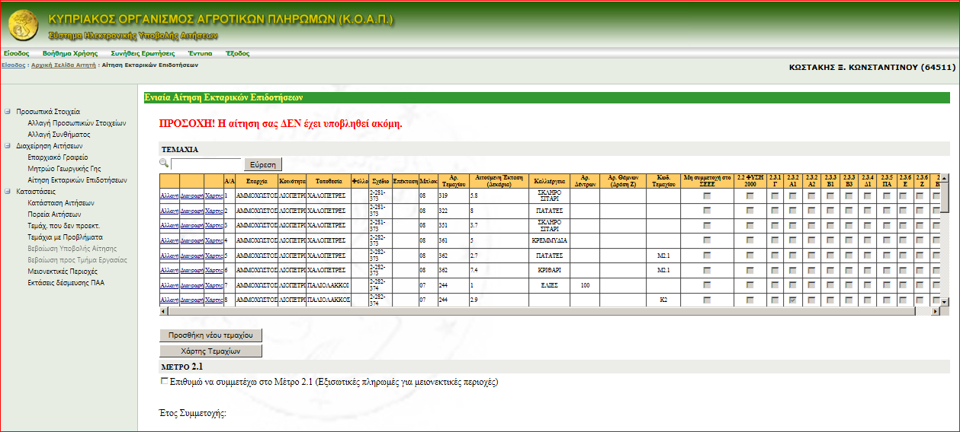
ΗΛΕΚΤΡΟΝΙΚΗ ΥΠΟΒΟΛΗ ΑΙΤΗΣΗΣ ΚΟΑΠ
ΒΗΜΑ 5^{Ο}
Σε περίπτωση που ο αιτητής συμμετέχει στο Μέτρο 2.1 (Εξισωτικές πληρωμές για μειονεκτικές περιοχές *) σημειώνεται με στο κουτάκι.
*Μειονεκτικές περιοχές = Περιοχές με μόνιμα φυσικά μειονεκτήματα όπως: μεγάλα υψόμετρα, απότομες κλίσεις, αβαθή /άγονα εδάφη ή περιοχές
Μέτρο 2.1
Επιθυμώ να συμμετέχω στο Μέτρο 2.1 (Εξισωτικές πληρωμές για μειονεκτικές περιοχές)

Slide 41
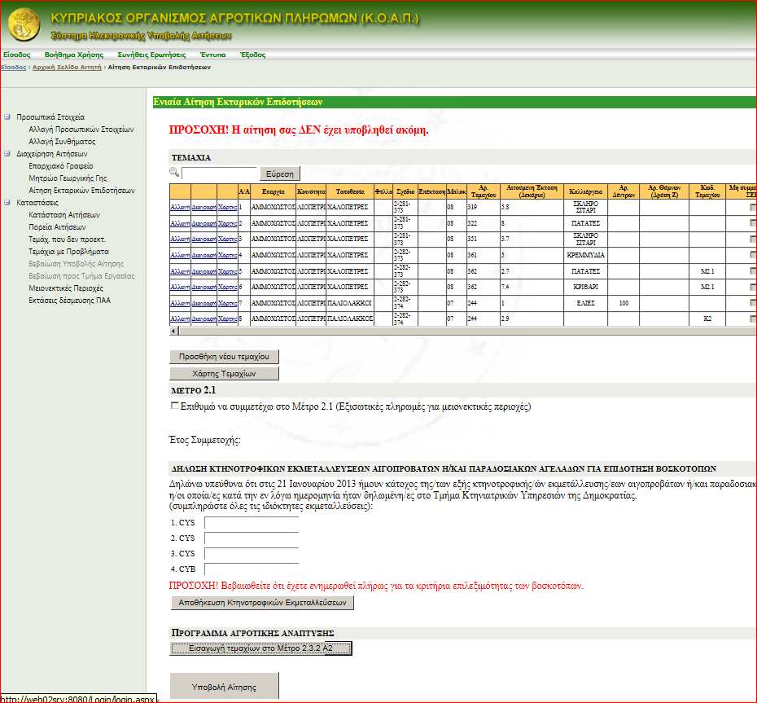
ΗΛΕΚΤΡΟΝΙΚΗ ΥΠΟΒΟΛΗ ΑΙΤΗΣΗΣ ΚΟΑΠ
Σε περίπτωση που ο αιτητής συμμετέχει στο Καθεστώς 2.3.2 Α2 των πατατών
(GLOBALGAP), η καταχώρηση των τεμαχίων που θα συμμετέχουν για το έτος
2013 στο Καθεστώς γίνεται πατώντας
Το 2013 είναι ο τελευταίος χρόνος του Μέτρου 2.3.2 Α2
ΒΗΜΑ 6^{Ο}
Εισαγωγή τεμαχίων στο Μέτρο 2.3.2 Α2
ΠΡΟΓΡΑΜΜΑ ΑΓΡΟΤΙΚΗΣ ΑΝΑΠΤΥΞΗΣ
Εισαγωγή τεμάχίων στο Μέτρο 2.3.2 Α2

Slide 42
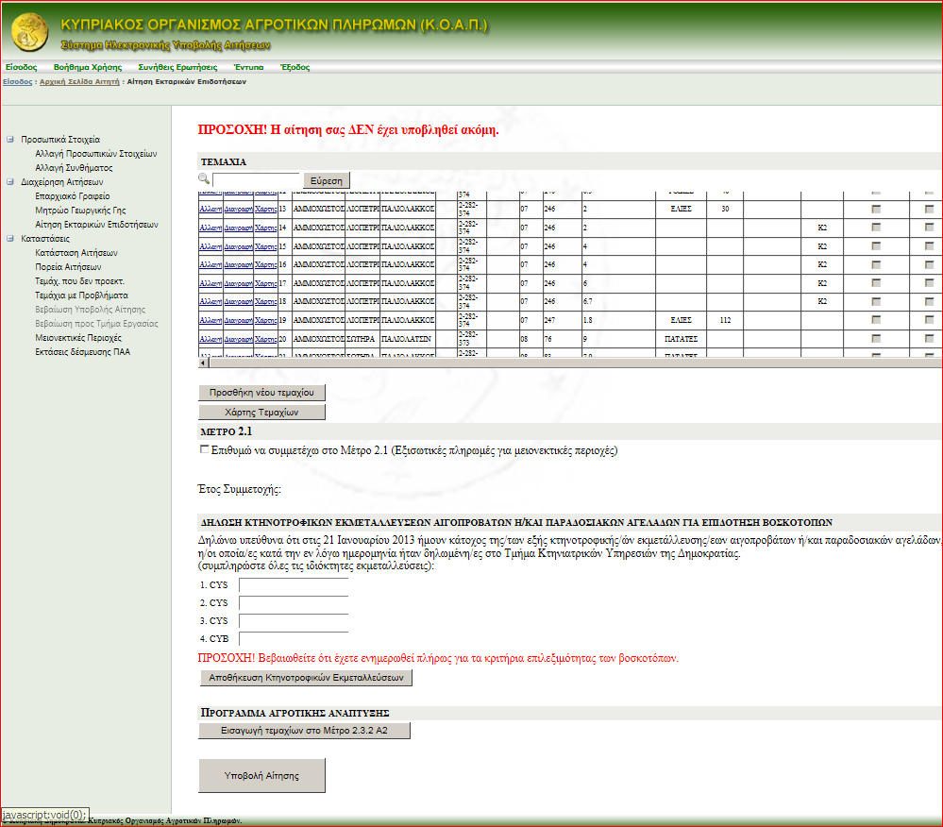
ΗΛΕΚΤΡΟΝΙΚΗ ΥΠΟΒΟΛΗ ΑΙΤΗΣΗΣ ΚΟΑΠ
Αφού προβείς σε όλες τις απαραίτητες αλλαγές και τους ελέγχους
υποβάλεις την αίτηση πατώντας
Αφού πατήσεις την εμφανίζεται η επιβεβαίωση υποβολής
της αίτησης.
ΒΗΜΑ 7^{Ο}
Υποβολή αίτησης
Υποβολή αίτησης
Υποβολή αίτησης

Slide 43
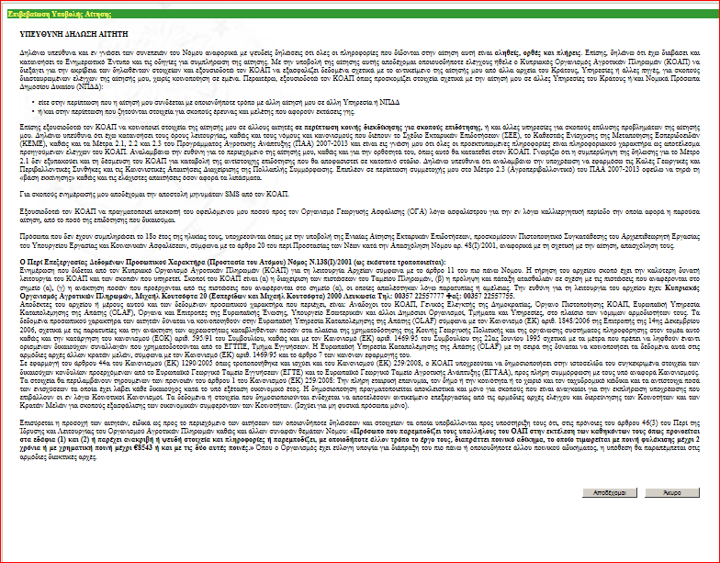
ΗΛΕΚΤΡΟΝΙΚΗ ΥΠΟΒΟΛΗ ΑΙΤΗΣΗΣ ΚΟΑΠ
Πατώντας το η αίτηση ΕΧΕΙ ΥΠΟΒΛΗΘΕΙ
Με την υποβολή της αίτησης αποστέλλεται αυτόματο μήνυμα στην διεύθυνση του ηλεκτρονικού ταχυδρομείου (email) που είναι καταχωρημένο στο όνομα του αιτητή.
Αποδέχομαι
Επιβεβαίωση υποβολής της αίτησης
Αποδέχομαι

Slide 44
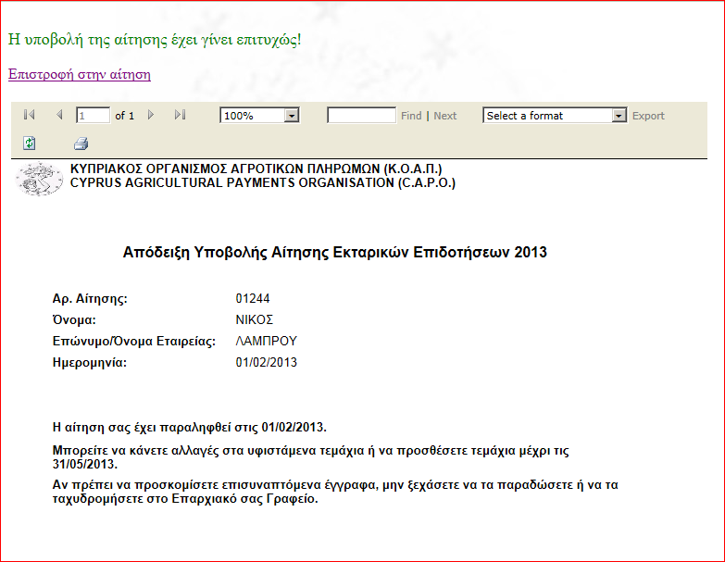
ΗΛΕΚΤΡΟΝΙΚΗ ΥΠΟΒΟΛΗ ΑΙΤΗΣΗΣ ΚΟΑΠ
ΜΗΝ ΞΕΧΑΣΕΙΣ ΝΑ ΕΚΤΥΠΩΣΕΙΣ ΤΗΝ ΑΠΟΔΕΙΞΗ ΠΑΡΑΛΑΒΗΣ ΤΗΣ ΑΙΤΗΣΗΣ

Slide 45
ΗΛΕΚΤΡΟΝΙΚΗ ΥΠΟΒΟΛΗ ΑΙΤΗΣΗΣ ΚΟΑΠ
ΒΗΜΑΤΑ ΠΡΙΝ ΤΗΝ ΟΛΟΚΛΗΡΩΣΗ ΤΗΣ ΥΠΟΒΟΛΗ ΤΗΣ ΑΙΤΗΣΗΣ
1. Εισαγωγή ΚΩΔΙΚΟΥ ΧΡΗΣΤΗ και ΣΥΝΘΗΜΑΤΟΣ (password)
2. ΑΙΤΗΣΗ ΕΚΤΑΡΙΚΩΝ ΕΠΙΔΟΤΗΣΕΩΝ (Εμφάνιση τεμαχίων που εγκρίθηκαν το 2012)
3. Προχωράτε σε ΤΥΧΟΝ ΑΠΑΙΤΟΥΜΕΝΕΣ ΔΙΑΦΟΡΟΠΟΙΗΣΕΙΣ ΣΤΗΝ ΑΙΤΗΣΗ
● ΑΛΛΑΓΗ
-μείωση ή αύξηση έκτασης
- αλλαγή είδους καλλιέργειας
- συμπλήρωση καλλιέργειας τεμαχίου σε περίπτωση που είναι κενό (ΑΜΕΙΨΙΣΠΟΡΑ)
-συμμετοχή τεμαχίου στο Αγροπεριβαλλοντικό Μέτρο Α2 (Ολοκληρωμένη Διαχείριση πατατών)
● ΔΙΑΓΡΑΦΗ
-ο αιτητής δεν καλλιεργεί πια το συγκεκριμένο τεμάχιο
● ΠΡΟΣΘΗΚΗ ΝΕΟΥ ΤΕΜΑΧΙΟΥ
-ο αιτητής καλλιεργεί τεμάχιο που το 2012 δεν το καλλιεργούσε
- Σε περίπτωση που, μετά την εισαγωγή του σωστού αριθμού, το νέο τεμάχιο
*δεν μπορεί να εντοπιστεί
θα πρέπει να μεταβείτε στα Επαρχιακά Γραφεία για να ψηφιοποίηση του τεμαχίου.
ΣΥΝΟΨΗ

Slide 46
ΗΛΕΚΤΡΟΝΙΚΗ ΥΠΟΒΟΛΗ ΑΙΤΗΣΗΣ ΚΟΑΠ
ΣΥΝΟΨΗ
4. Σημειώνεται ΤΥΧΟΝ ΣΥΜΜΕΤΟΧΗ στο ΜΕΤΡΟ 2.1 (Εξισωτικές πληρωμές για μειονεκτικές περιοχές)
5. ΕΙΣΑΓΩΓΗ ΤΕΜΑΧΙΩΝ ΣΤΟ ΜΕΤΡΟ 2.3
-Σημειώνονται τα τεμάχια που συμμετέχουν στο τρέχον έτος στο συγκεκριμένο μέτρο.
6. ΥΠΟΒΟΛΗ ΑΙΤΗΣΗΣ
7. ΑΠΟΔΕΧΟΜΑΙ
8. Εκτύπωση ΑΠΟΔΕΙΞΗΣ ΠΑΡΑΛΑΒΗΣ

Slide 47
ΗΜΕΡΟΜΗΝΙΕΣ ΕΝΗΜΕΡΩΣΗΣ ΜΗΤΡΩΟΥ ΓΕΩΡΓΙΚΗΣ ΓΗΣ
18/02/2013 – 15/03/2013
ΗΜΕΡΟΜΗΝΙΕΣ ΥΠΟΒΟΛΗΣ ΕΝΙΑΙΑΣ ΑΙΤΗΣΗΣ ΕΚΤΑΡΙΚΩΝ ΕΠΙΔΟΤΗΣΕΩΝ
26/03/2013-19/04/2013

